Slide 1
Design III (intégration) Pirates des Caraïbes
Présentation d’avancement de projet
Équipe 07 – Zière
GEL : Emile bourque, Jérémy Brown, Matthieu sylvain
Gif : charles-olivier magnan, jean-michel provencher
GLO : Laurent g. garneau, sébastien garvin, xavier kedzierski

Slide 2
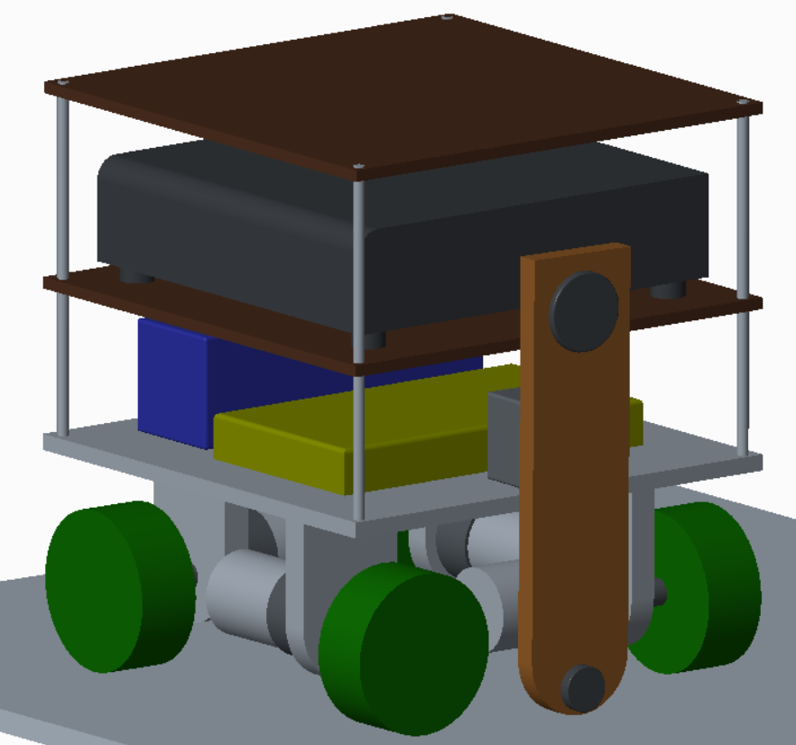
Structure mécanique
Support pour batterie;
Circuits électroniques vissés sur plaque de support;
Interrupteurs et fusibles accessibles;
Centre de gravité bas;
Minimiser l’espace perdu.

Slide 3
Communication sans fil
Connexion Wifi entre la station de base et l’ordinateur embarqué;
Réseau Local;
Protocole TCP;
Résistant à la perte de paquet;
Serveur/Client;
Échange de fichier JSON

Slide 4
Communications entre les modules
Communication Arduino – Pololu (UART – Transmit only);
Communication Arduino – Ordinateur Embarqué (UART – via le port USB);
Simplicité d’implémentation.

Slide 5
Système de vision
Caméra monde gérée par la station de base
Caméra embarquée gérée par l’ordi embarqué
Caméra monde pour la phase de déplacement
Caméra embarquée pour phase d’alignement
Programmé en Python 2.7 & OpenCV 3.0

Slide 6
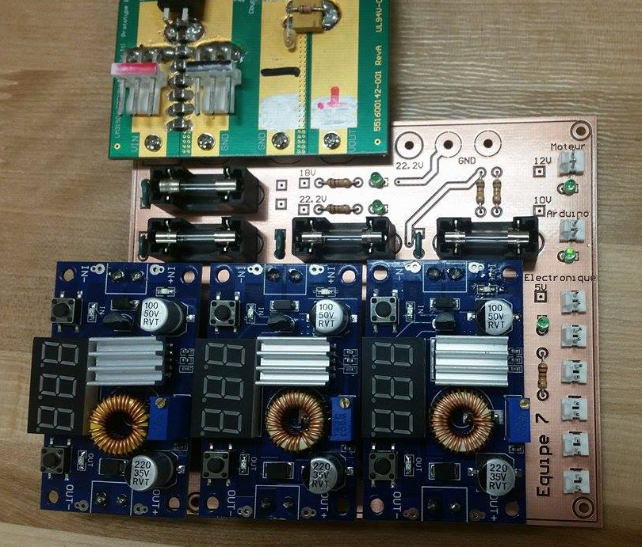
Alimentation
LiPO 6S de 4.5AH;
Alarme sonore de basse tension;
Référence de la batterie reliée à la structure du robot;
3 régulateurs de tension;
Niveaux de tension isolés;
Protection des systèmes par fusibles;
Interrupteur manuel de marche/arrêt.

Slide 7
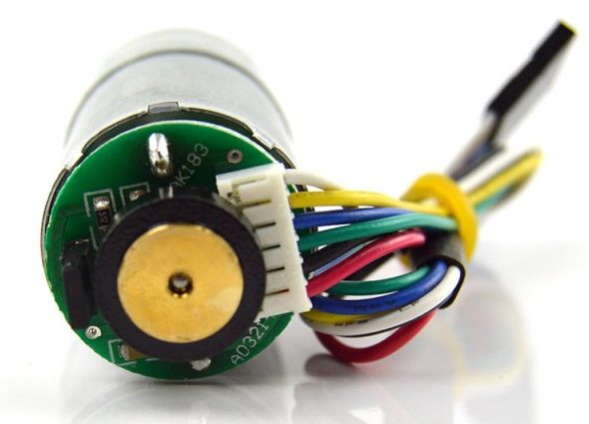
Contrôle et asservissement des moteurs
Contrôle de vitesse et direction par Arduino;
Lecture de vitesse par largeur d’impulsion;
Contrôle de vitesse par PWM;
Asservissement en vitesse;
Interruptions lors de communications.

Slide 8
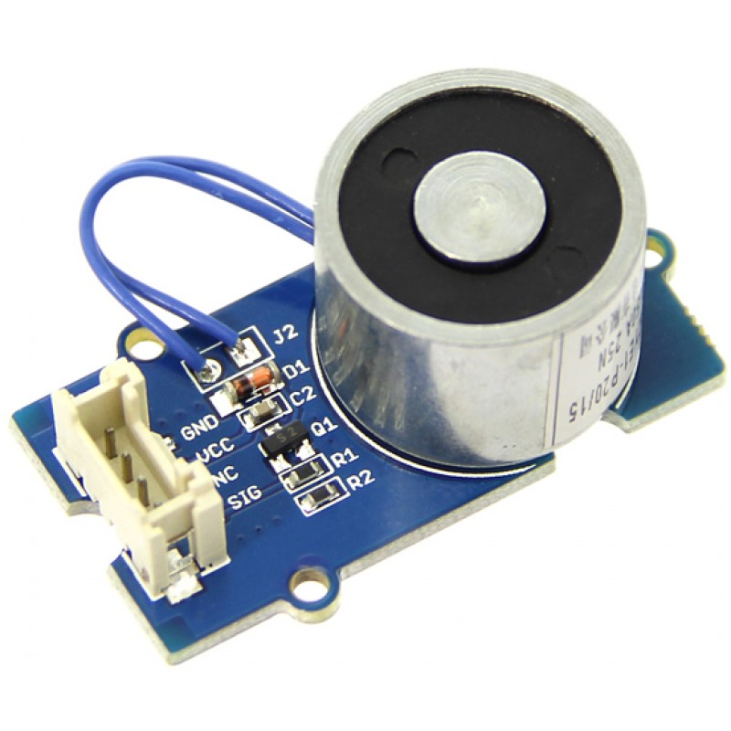
Préhenseur et électroaimant
Préhenseur actionné par un servomoteur;
Circuit de charge/décharge à courant fixe;
Saisie et soulève le trésor;
Recharge et aimant sur le même module;
Attraction de 1 kg en crête;
5 farads et tension de 5 volts.

Slide 9
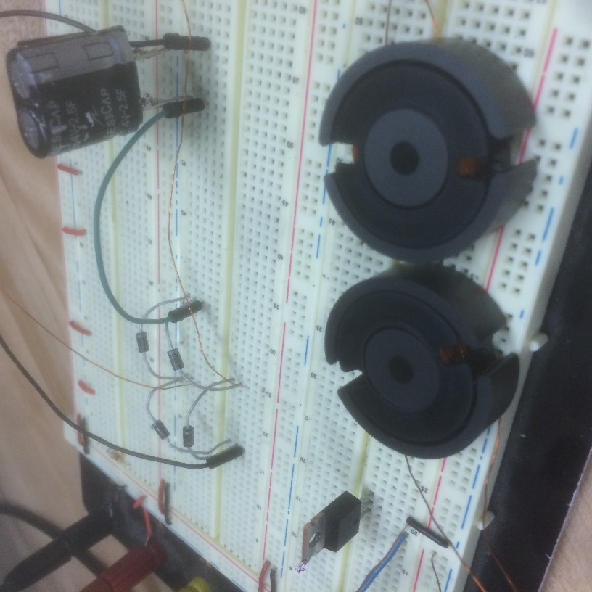
Induction pour recharge
Alimentation de 5VDC;
Hachage par un MOSFET;
Rapport de transformation de 3;
Redresseur double alternance;
Interrupteur électronique d’arrêt;
Tension de charge finale de 5V.

Slide 10
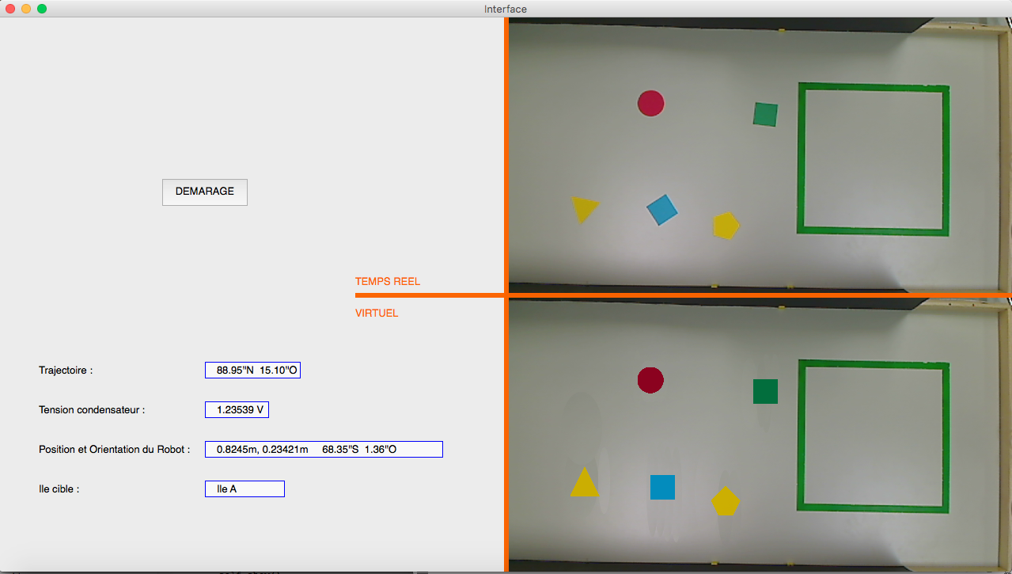
Interface de la station de base
Carte virtuelle et rendu en temps réel;
Affichage de la position et de l’orientation du robot;
Affichage en parallèle des trajectoires;
Affichage de la tension du condensateur;
Informations sur l’île cible;
Bouton de démarrage de la routine;
Programmée en Python et librairie PyQT.

Slide 11
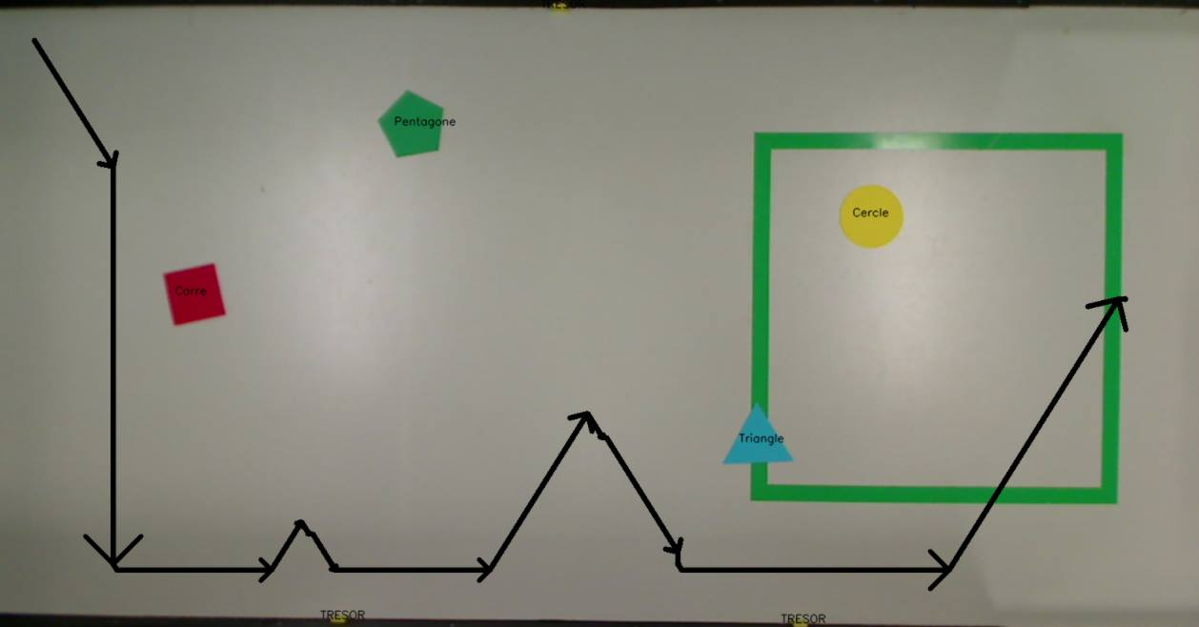
Planification de la trajectoire
Algorithme A*;
Envoie des commandes au robot;
Recalcul de la trajectoire après déplacement;
Zone tampon variable autour des îles;
Phase de déplacement;
Phase d’alignement.

Slide 12
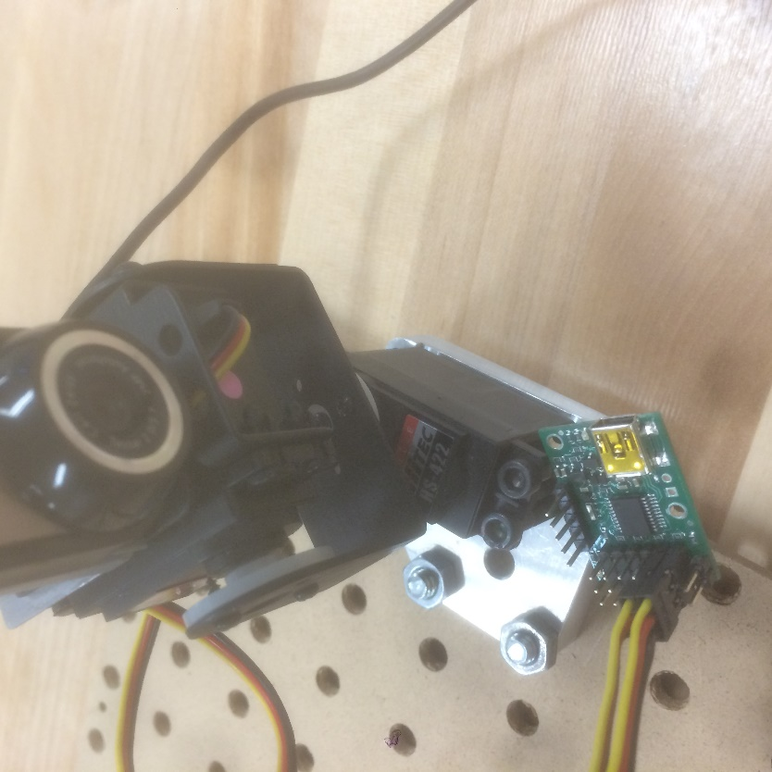
Contrôle de la caméra
Servomoteurs contrôlés par pololu;
4 positions prédéterminées;
Librairie arduino pour Maestro;
Caméra surélevée sur l’étage supérieur du robot.

Slide 13
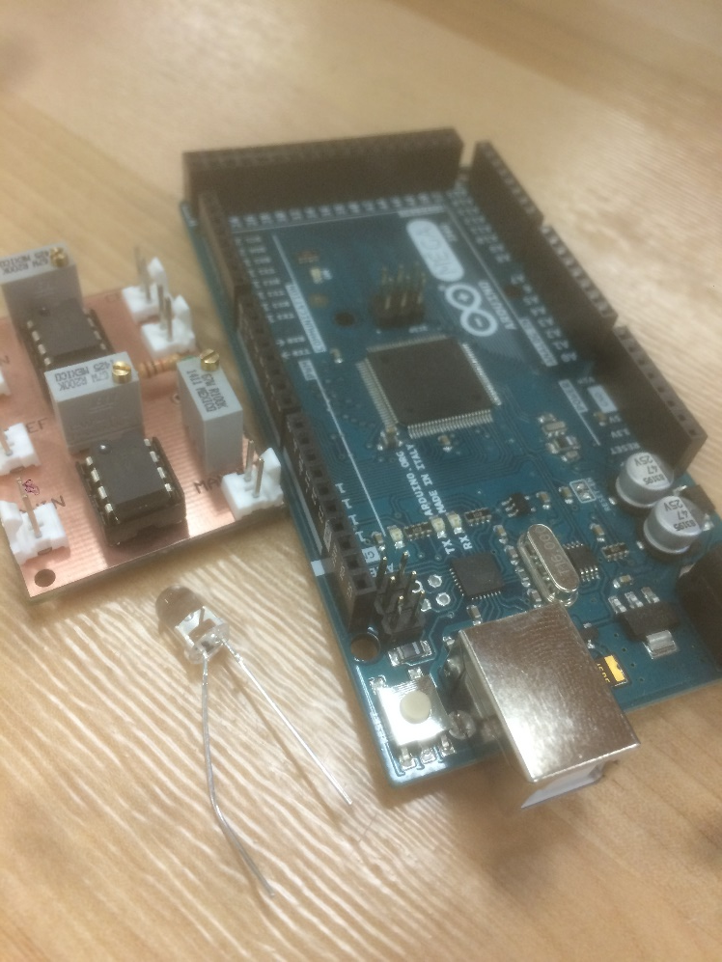
Transmission et décodage du code Manchester
Transmission led à led;
Horloge basse fréquence;
Circuit d’amplification des signaux reçus;
Transmissions séparées du code et de l’horloge;
Décodage par l’arduino mega.

Slide 14
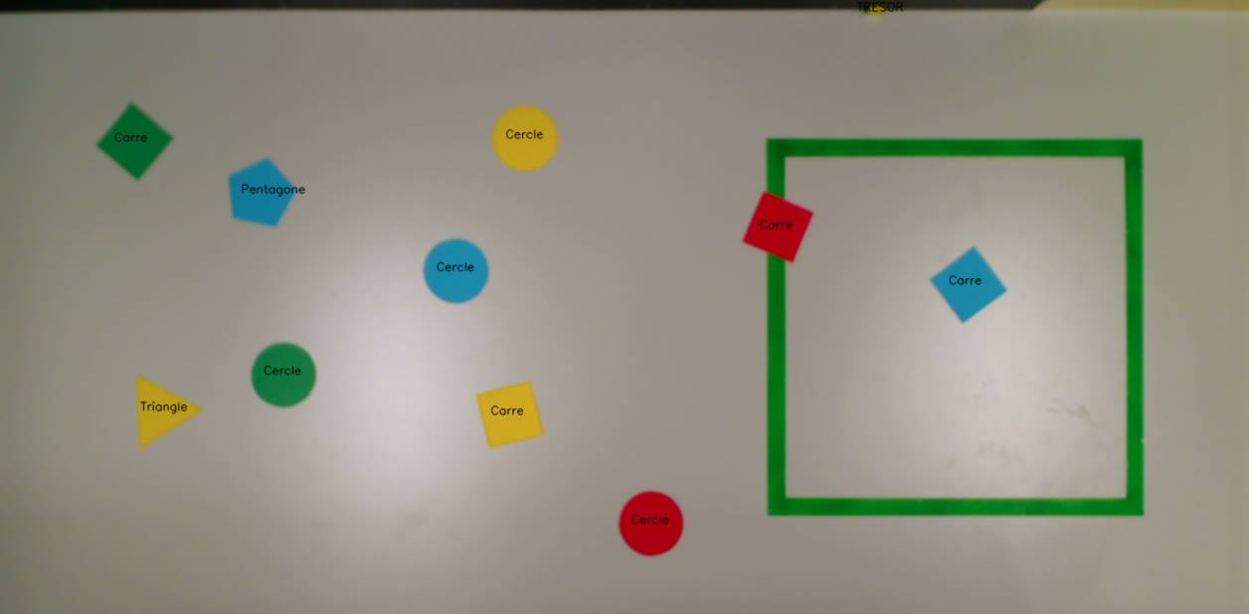
Localisation des îles, des trésors et du robot
Détection par recherche de formes prédéfinies;
Détection primaire de l’environnement;
Forme distinctive pour le robot & station de recharge;
Résolution de 1600x1200.

Slide 15
Questions

